Slide 1
人工智能
Artificial intelligence 缩写AI

Slide 2
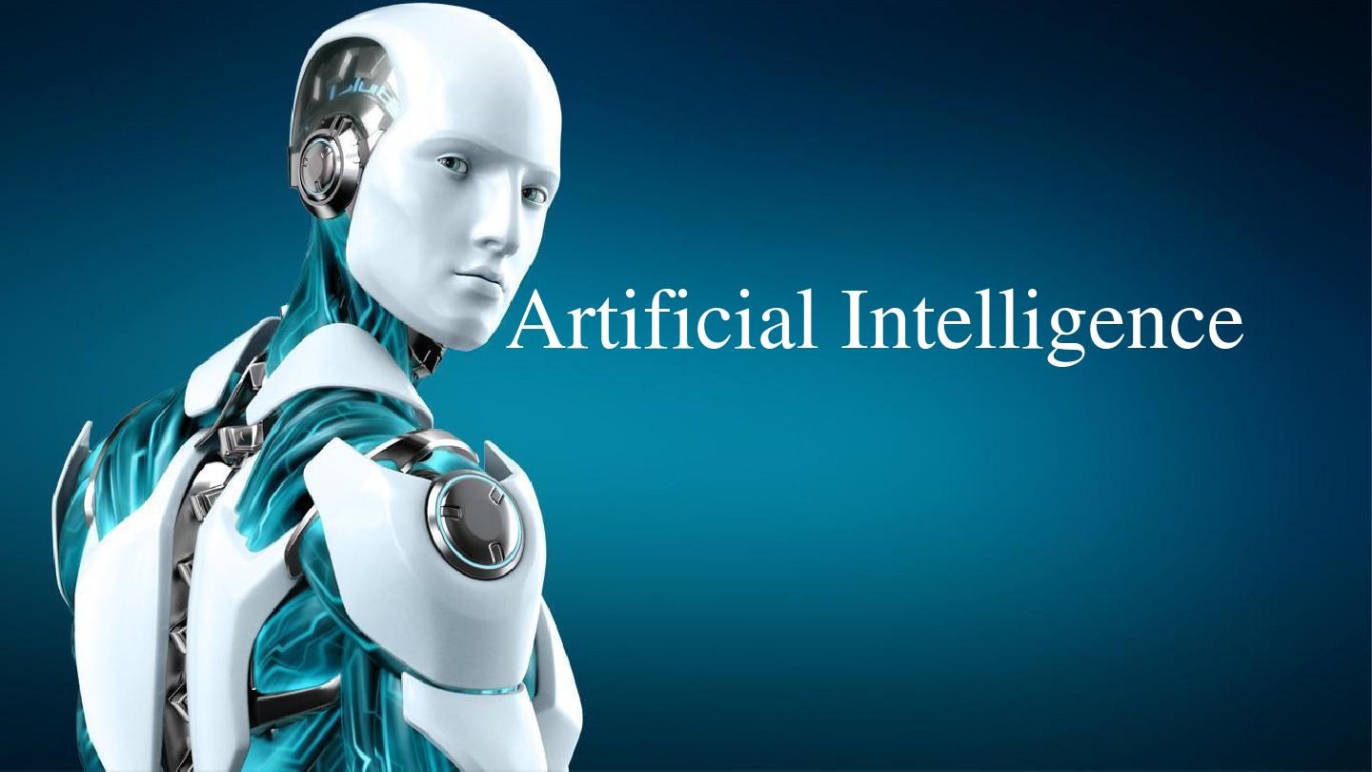
主要和同学们分享讨论
什么是人工智能（AI）？
手机中的AI
AI 带来的挑战

Slide 3
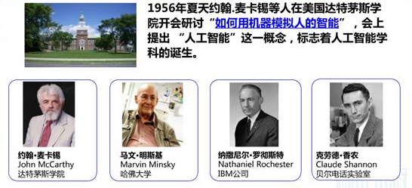
人工智能的起源

Slide 4
什么是人工智能？
能看懂
能听懂
会说
能行动
会思考
会学习

Slide 5
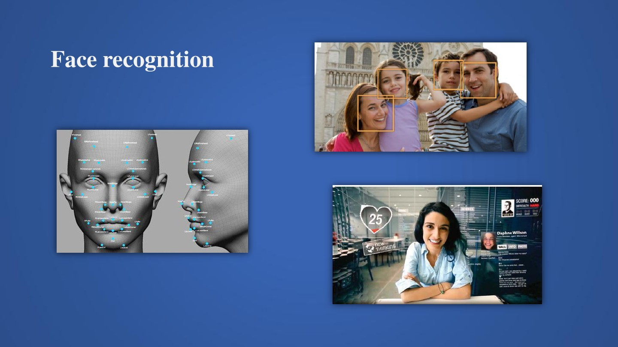
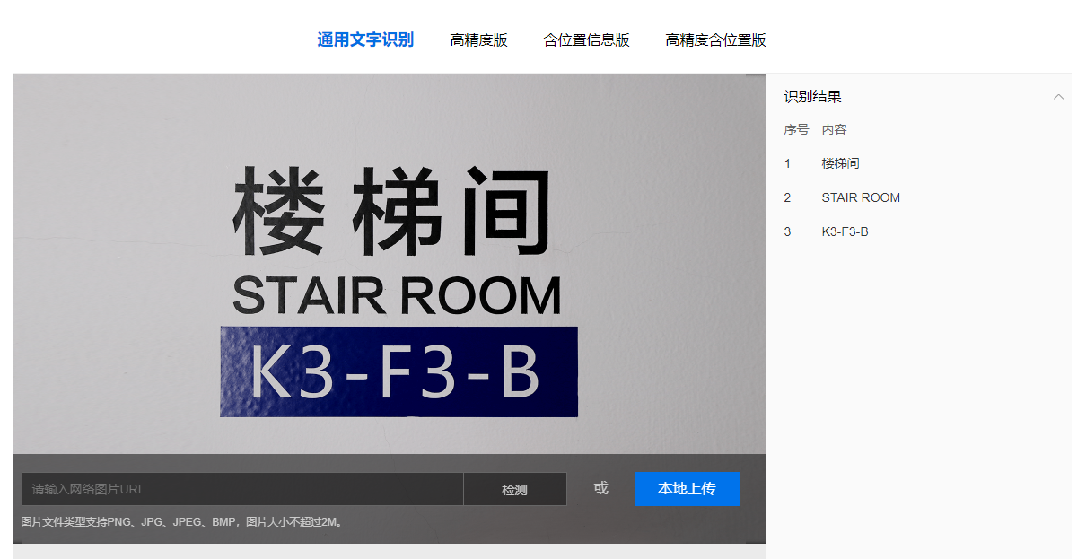
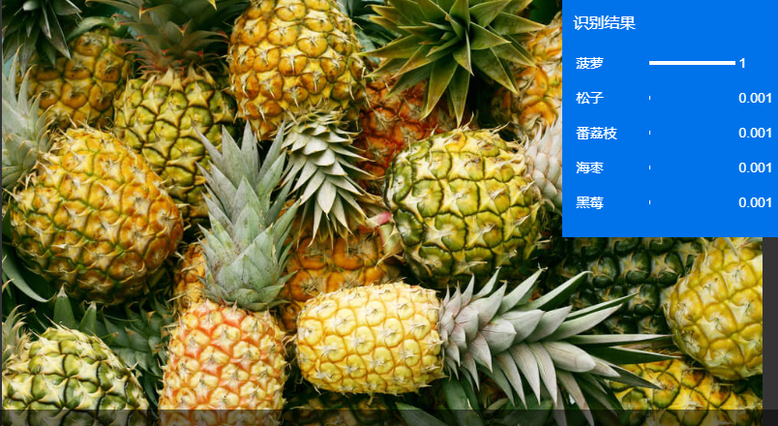
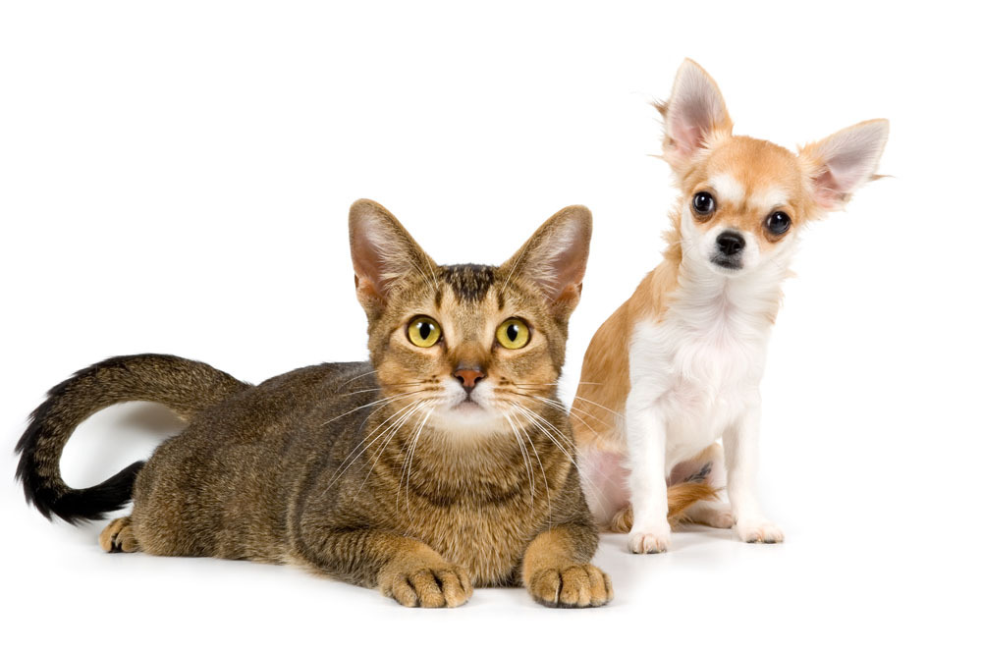
能看懂即图像识别
同学们还有那些实例呢？
人脸识别
植物识别
动物识别
文字识别
车牌识别
。。。

Slide 6
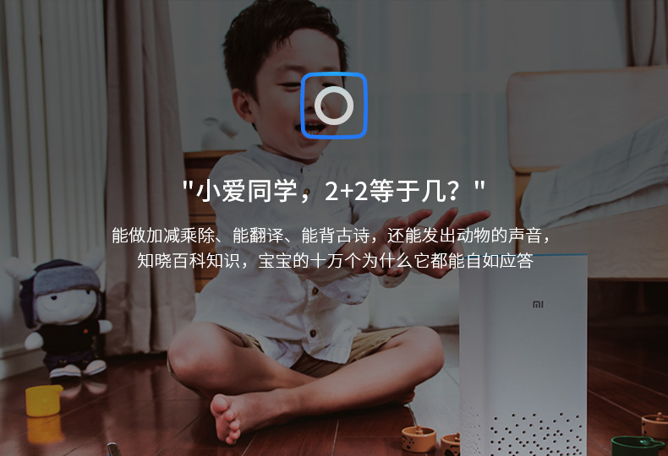
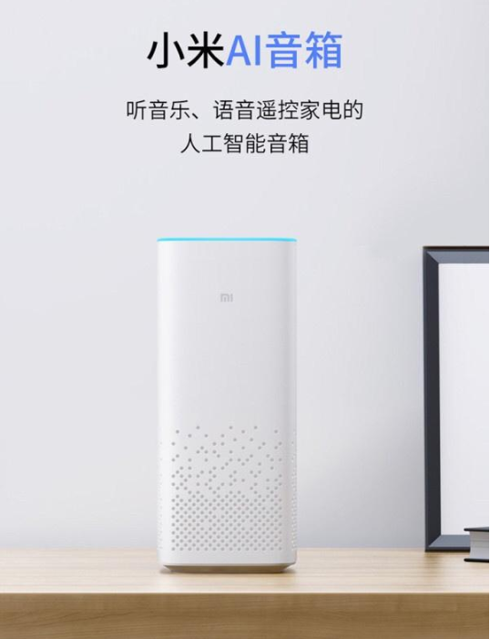
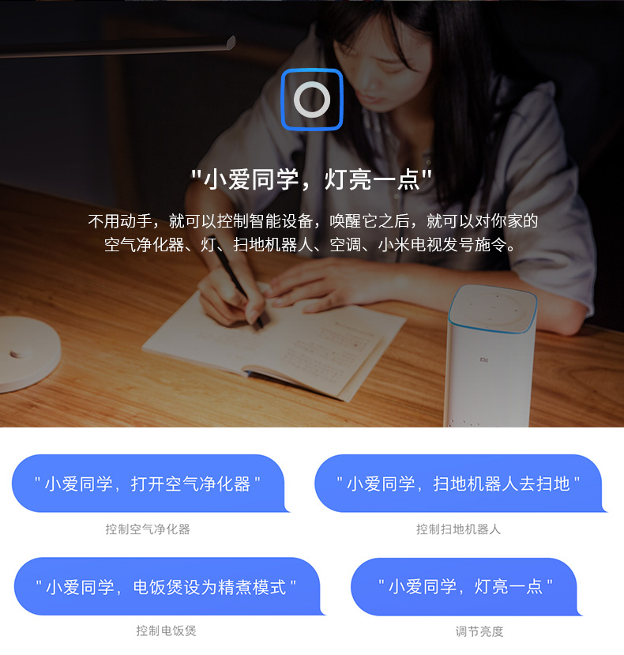
小米AI 音箱能听会说
同学们还有那些实例呢？

Slide 7
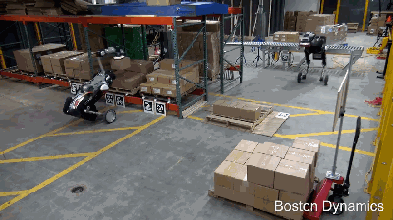
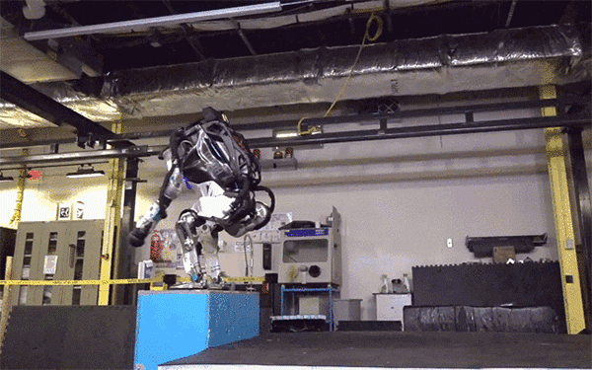
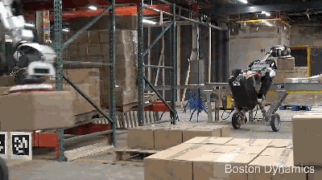
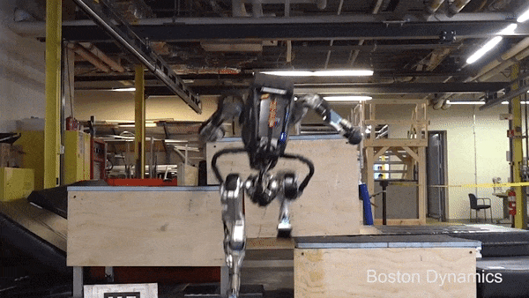
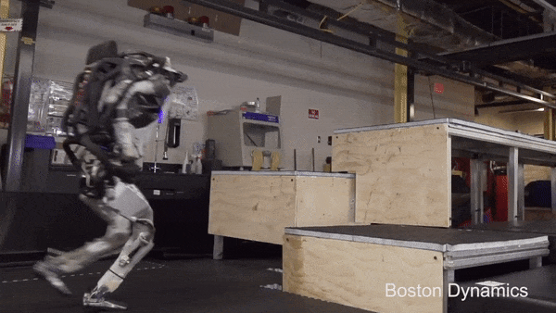
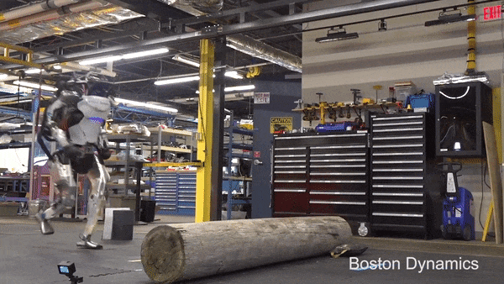
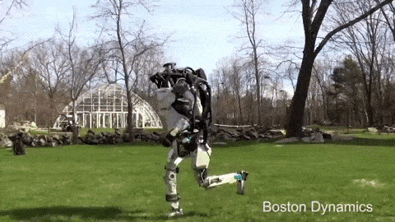
波士顿人形机器人在2018年取得重大突破
同学们还有那些实例呢？

Slide 8
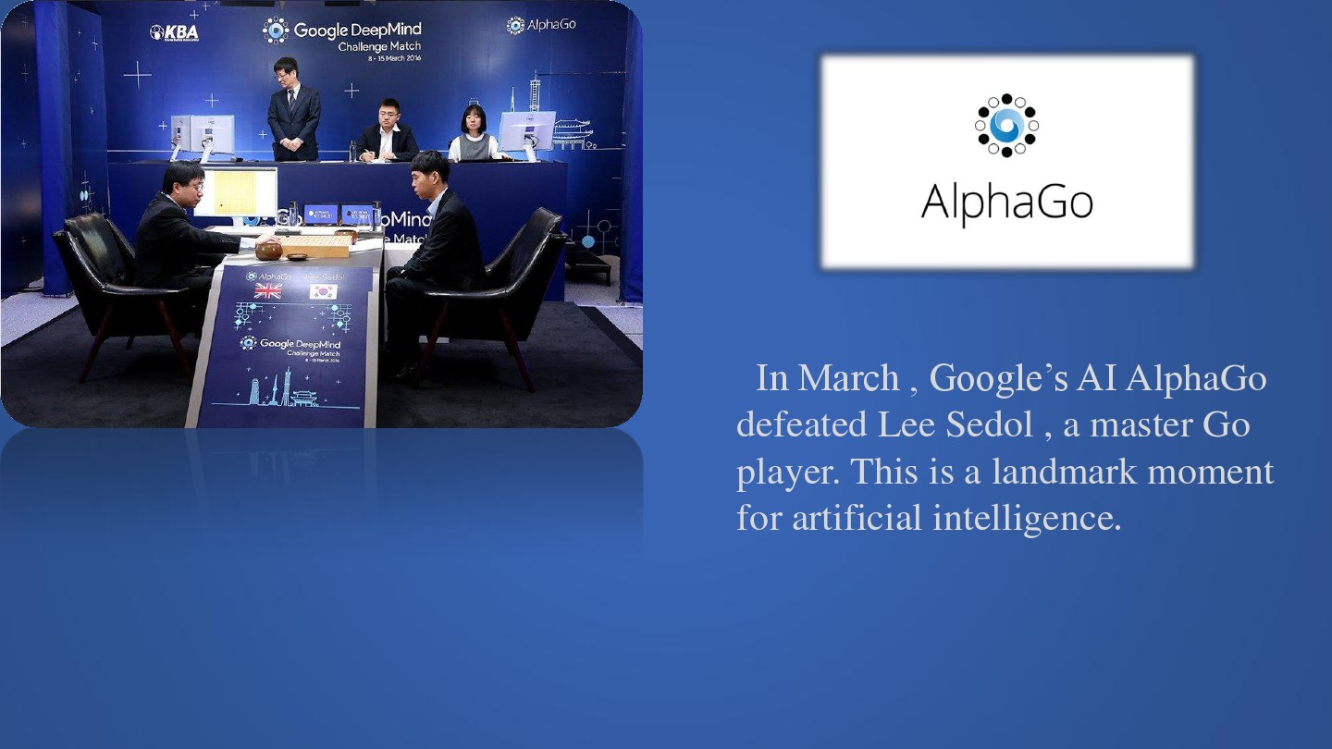
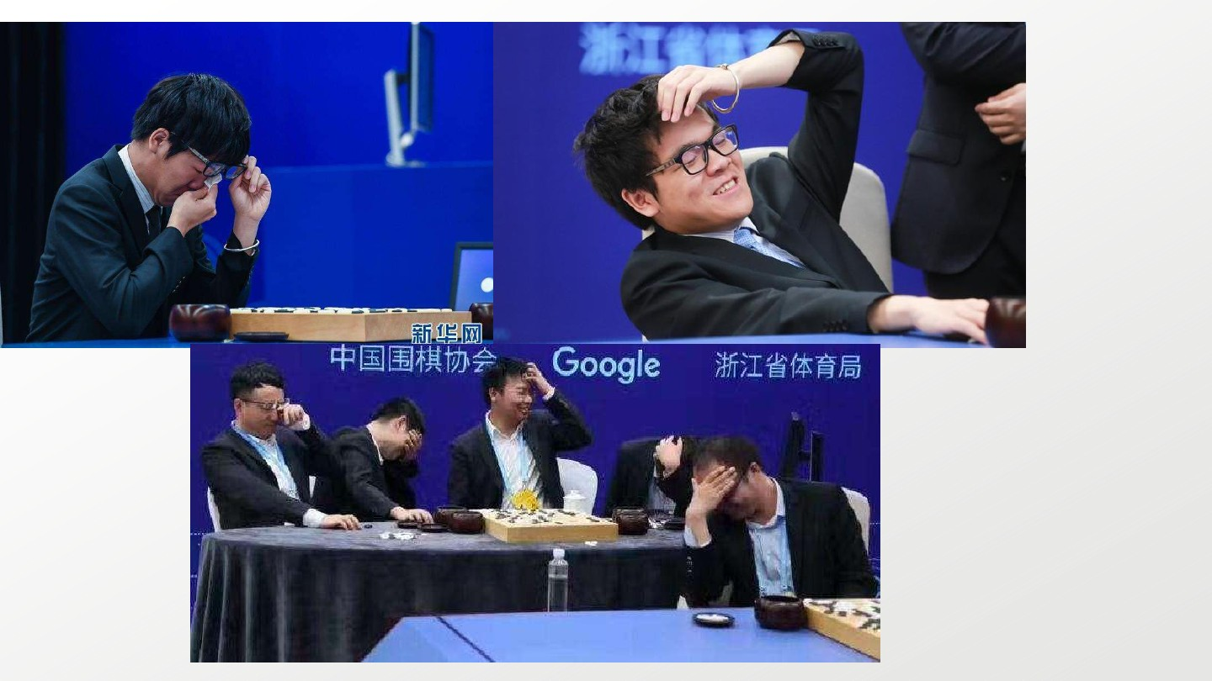
AlphaGo会思考
同学们还有那些实例呢？

Slide 9
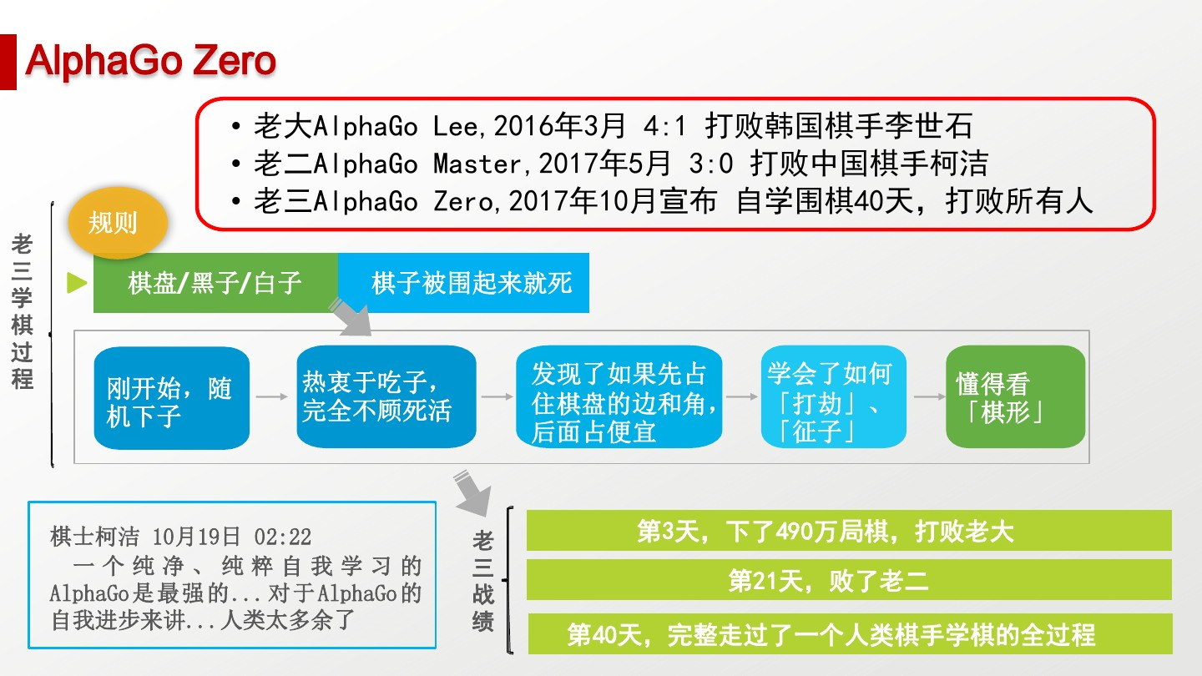
深度学习

Slide 10
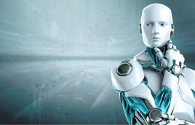
人工智能（AI），是研究、开发用于模拟和扩展人的智能的理论、方法、技术及应用系统的一门新的技术科学。
能看: 图像识别、文字识别、车牌识别
会听: 语音识别、说话人识别、机器翻译
会说: 语音合成、人机对话
能行动: 机器人、自动驾驶汽车、无人机
会思考: 人机对弈、定理证明、医疗诊断
会学习: 机器学习、知识表示

Slide 11
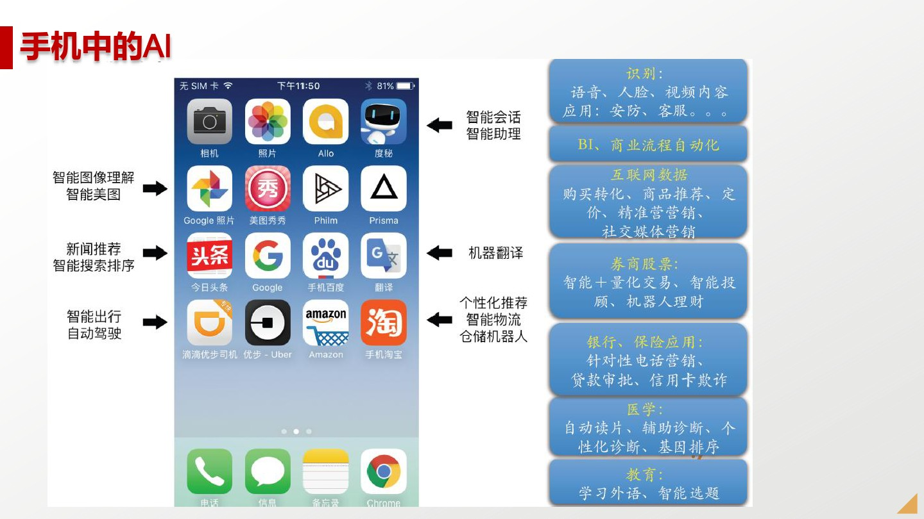
手机中的AI

Slide 12
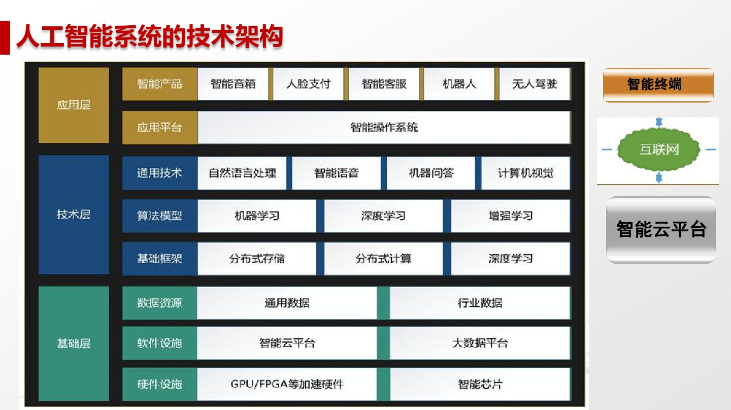
手机中的AI

Slide 13
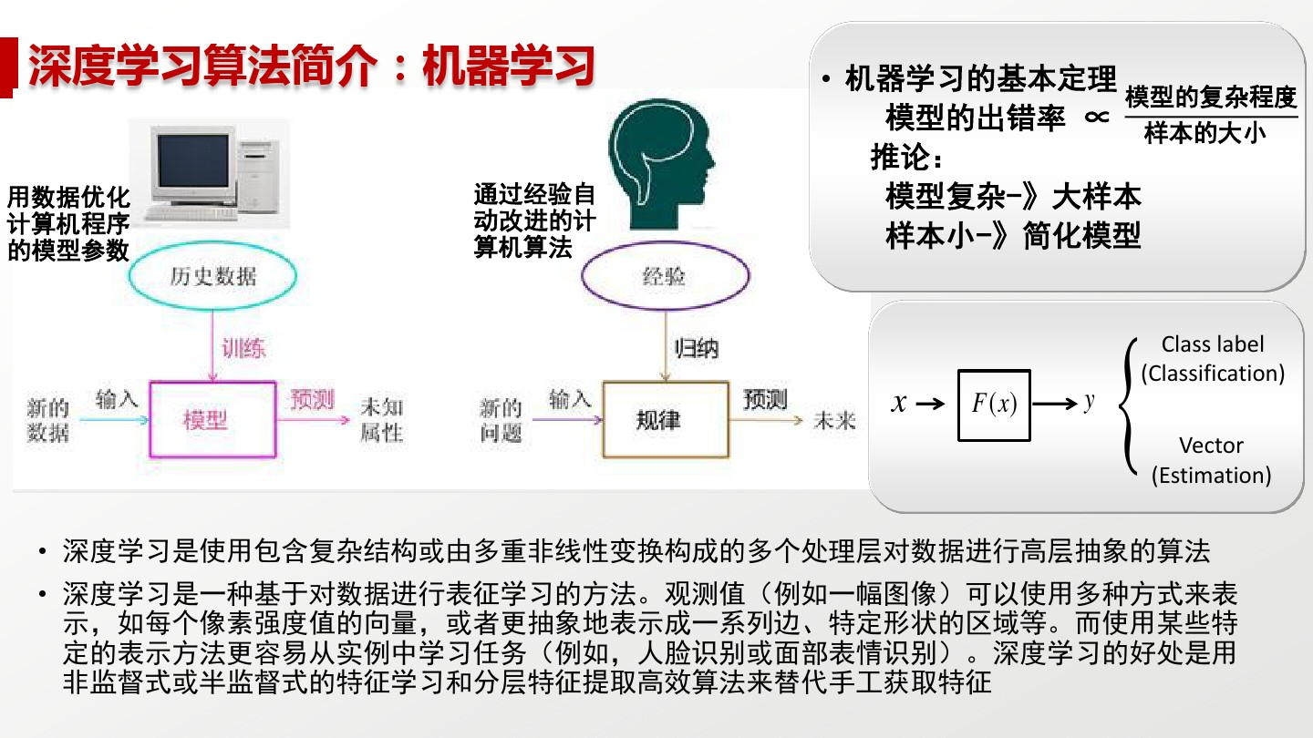
手机中的AI

Slide 14
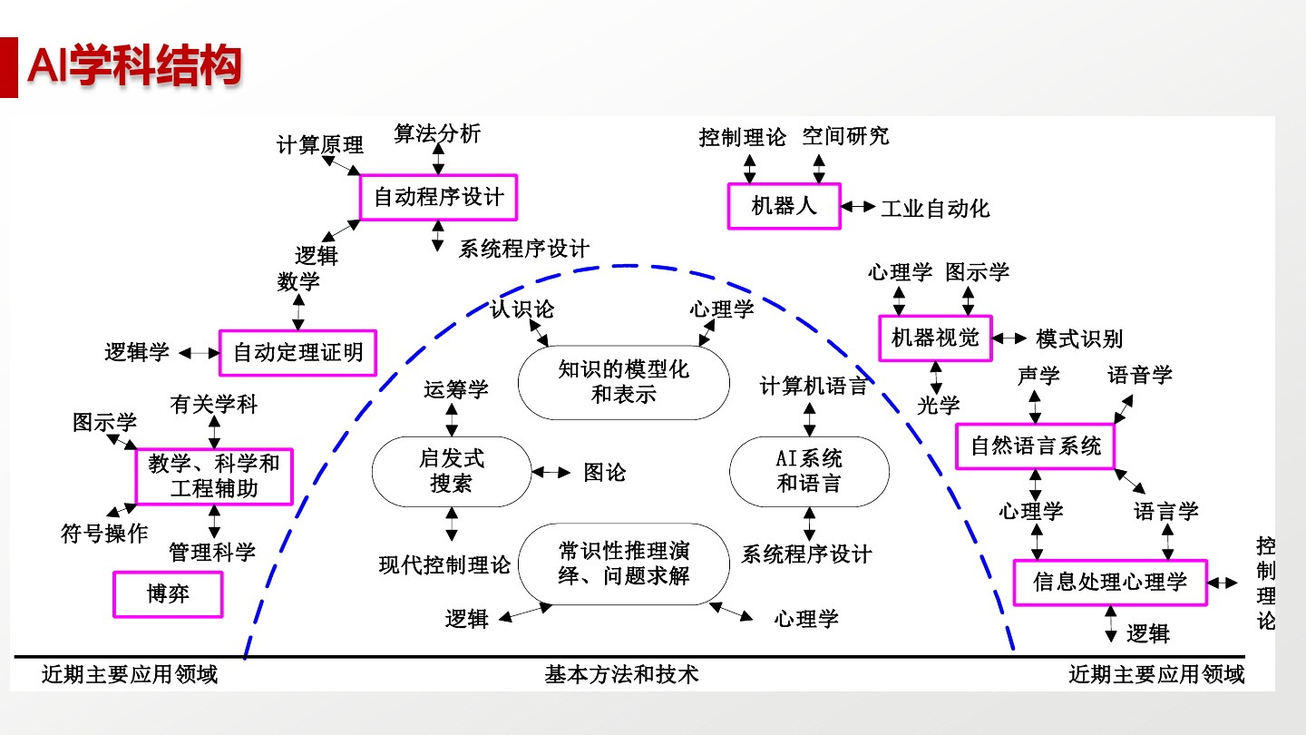
手机中的AI

Slide 15
AI带来的挑战
“AI Challenger 全球AI挑战赛”是面向全球人工智能人才的开源数据集和编程竞赛平台，致力于满足AI人才成长对高质量丰富数据集的需求，推动AI在科研与商业领域结合来解决真实世界的问题。AI Challenger以服务、培养AI人才为使命，打造良性可持续的AI科研与应用新生态。2017年首届大赛发布了千万量级的数据集、一系列兼具学术与产业意义的竞赛、超过200万人民币的奖金，吸引了来自全球65个国家的8892支团队参赛，成为目前国内规模最大的科研数据集平台、以及最大的非商业化竞赛平台。AI Challenger 2018带来十余个全新的数据集与竞赛，以及超过300万人民币的奖金，“用AI挑战真实世界的问题”

Slide 16
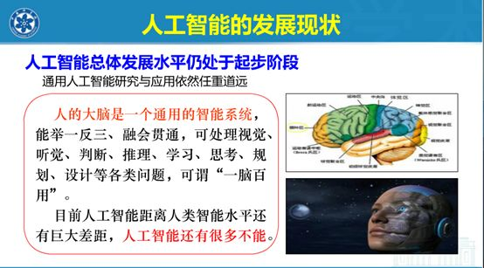
AI带来的挑战

Slide 17
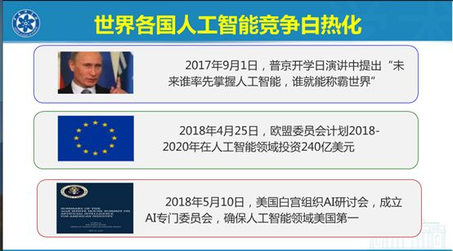
AI带来的挑战

Slide 18
谢谢！

